Slide 1
2 раздел
1. Ядро и образ линейного отображения. Примеры.
2. Теорема о ядре и образе (о ранге и дефекте).
3. Алгебра эндоморфизмов.
4. Определитель оператора. Инвариантность определителя. Обратимость оператора.
5. Инвариантное подпространство. Матрица оператора в базисе, согласованном с инвариантными подпространствами.
6. Собственные векторы, значения. Собственное подпространство.
7. Характеристический полином. Спектр оператора.
8. Линейная независимость собственных подпространств. Оператор с простым спектром.
9. Собственный базис и диагонализуемость. Критерий.
10. Корневые векторы и корневые подпространства. Определения, примеры.
11. Теорема о свойствах корневых подпространств. Следствия.
12. Структура нильпотентного оператора. Теорема о структуре нильпотентного оператора.
13. Жорданов базис. Структура базиса. Диаграмма Юнга.
14. Жорданова клетка. Жорданов блок.
15. Жорданова нормальная форма. Структура ЖНФ.
16. Алгоритм построения жорданова базиса.
17. Операторные и матричные полиномы. Связь с инвариантностью подпространств.
18. Аннулирующий полином. Теорема Гамильтона-Кэли.
19. Функциональное исчисление диагонализируемых операторов.
20. Функциональное исчисление ЖНФ.

Slide 2

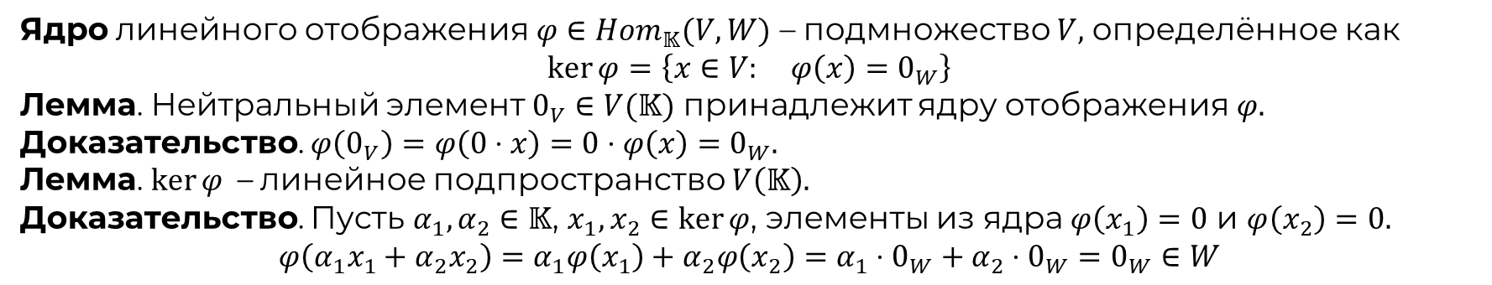
1. Ядро и образ линейного отображения. Примеры.
Ядро линейного отображения $φ∈Hom_{𝕂}(V, W)$ – подмножество $V,$ определённое как
$$\ker{φ}=\left\{x∈V: φ\left(x\right)=0_{W}\right\}$$
Лемма. Нейтральный элемент $0_{V}∈V(𝕂)$ принадлежит ядру отображения $φ.$
Доказательство. $φ\left(0_{V}\right)=φ\left(0⋅x\right)=0⋅φ\left(x\right)=0_{W}.$
Лемма. $\ker{φ}$– линейное подпространство $V\left(𝕂\right).$
Доказательство. Пусть $α_{1},α_{2}∈𝕂$, $x_{1}, x_{2}∈\ker{φ}$, элементы из ядра $φ\left(x_{1}\right)=0$ и $φ\left(x_{2}\right)=0.$
$$φ\left(α_{1}x_{1}+α_{2}x_{2}\right)=α_{1}φ\left(x_{1}\right)+α_{2}φ\left(x_{2}\right)=α_{1}⋅0_{W}+α_{2}⋅0_{W}=0_{W}∈W$$
Образ линейного отображения $φ∈Hom_{𝕂}(V, W)$ – подмножество $V,$ определённое как
$$\operatorname{Im}{φ}=\left\{y∈W: ∃x∈V, φ\left(x\right)=y\right\}$$
Лемма. $\operatorname{Im}{φ}$– линейное подпространство $V\left(𝕂\right).$
Доказательство. Пусть$α∈𝕂.$Пусть элементам $x, x_{1}, x_{2}∈V$ соответствуют элементы из $W:$
$$y=φ\left(x\right), y_{1}=φ\left(x_{1}\right), y_{2}=φ\left(x_{2}\right)$$
Замкнутость сложения: $y_{1}+y_{2}=φ\left(x_{1}\right)+φ\left(x_{2}\right)=φ\left(x_{1}+x_{2}\right)∈W$
Замкнутость сложения: $αy=α⋅φ\left(x\right)=φ\left(αx\right)∈W$

Slide 3
1. Ядро и образ линейного отображения. Примеры.
Примеры.
(а) Рассмотрим пространство векторов на плоскости, а также отображение проектирования на направление, заданное вектором a. Образом данного отображения будут являться все вектора, коллинеарные с вектором a (прямая на плоскости), а ядром — все векторы, которые перпендикулярны данному (включая нулевой вектор).
(б) Образом отображения, заданного как дифференцирование в пространстве полиномов степени не выше n, являются все полиномы степени не выше n− 1, а ядром — полиномы нулевой степени, т.е. просто скаляры.
(в) Рассмотрим также пространство квадратных матриц, на которых можно ввести отображение симметризации (антисимметризации). Образом симметризации будут, очевидно, симметричные матрицы того же порядка, а ядром — антисимметричные матрицы.

Slide 4
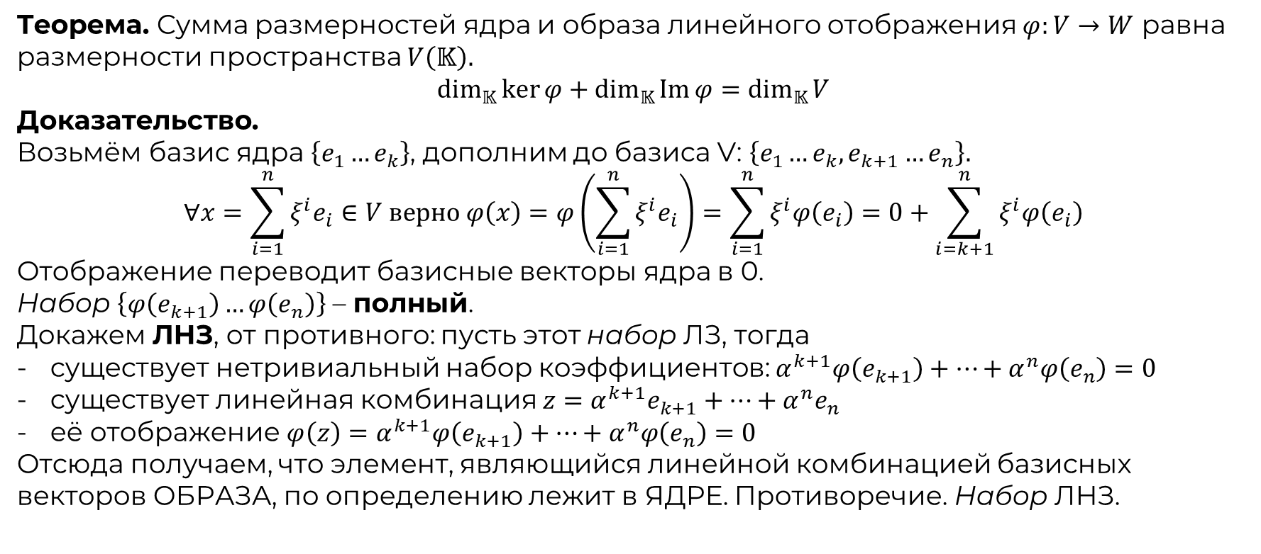
2. Теорема о ядре и образе (о ранге и дефекте).
Теорема. Сумма размерностей ядра и образа линейного отображения $φ:V→W$ равна размерности пространства $V\left(𝕂\right).$
$$\dim_{𝕂}{\ker{φ}}+\dim_{𝕂}{\operatorname{Im}{φ}}=\dim_{𝕂}{V}$$
Доказательство.
Возьмём базис ядра $\left\{e_{1}…e_{k}\right\}$, дополним до базиса V: $\left\{e_{1}…e_{k}, e_{k+1}…e_{n}\right\}.$
$$∀x=\sum_{i=1}^{n}{ξ^{i}e_{i}}∈V верно φ\left(x\right)=φ\left(\sum_{i=1}^{n}{ξ^{i}e_{i}}\right)=\sum_{i=1}^{n}{ξ^{i}φ\left(e_{i}\right)}=0+\sum_{i=k+1}^{n}{ξ^{i}φ\left(e_{i}\right)}$$
Отображение переводит базисные векторы ядра в 0.
Набор $\left\{φ\left(e_{k+1}\right)…φ\left(e_{n}\right)\right\}$ – полный.
Докажем ЛНЗ, от противного: пусть этот набор ЛЗ, тогда
существует нетривиальный набор коэффициентов: $α^{k+1}φ\left(e_{k+1}\right)+…+α^{n}φ\left(e_{n}\right)=0$
существует линейная комбинация $z=α^{k+1}e_{k+1}+…+α^{n}e_{n}$
её отображение $φ\left(z\right)=α^{k+1}φ\left(e_{k+1}\right)+…+α^{n}φ\left(e_{n}\right)=0$
Отсюда получаем, что элемент, являющийся линейной комбинацией базисных векторов ОБРАЗА, по определению лежит в ЯДРЕ. Противоречие. Набор ЛНЗ.

Slide 5
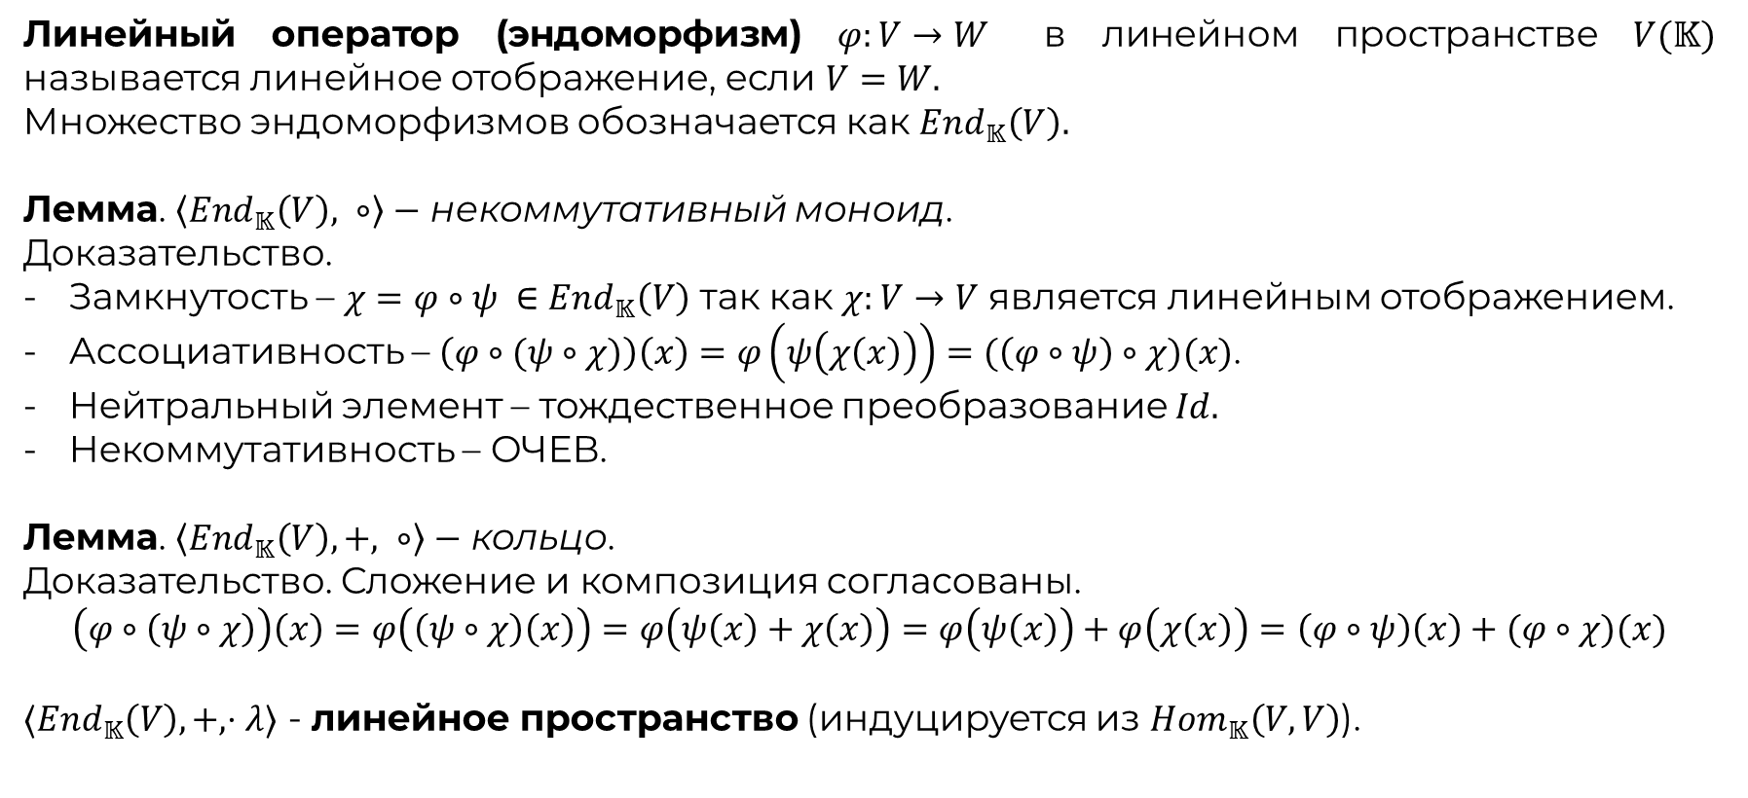
3. Алгебра эндоморфизмов.
Линейный оператор (эндоморфизм) $φ:V→W$ в линейном пространстве $V(𝕂)$ называется линейное отображение, если $V=W.$
Множество эндоморфизмов обозначается как $End_{𝕂}\left(V\right).$
Лемма. $\left\langle End_{𝕂}\left(V\right), ∘\right\rangle −$ некоммутативный моноид.
Доказательство.
Замкнутость – $χ=φ∘ψ ∈End_{𝕂}\left(V\right)$ так как $χ:V→V$ является линейным отображением.
Ассоциативность – $\left(φ∘(ψ∘χ)\right)\left(x\right)=φ\left(ψ\left(χ\left(x\right)\right)\right)=(\left(φ∘ψ\right)∘χ)(x)$.
Нейтральный элемент – тождественное преобразование $Id.$
Некоммутативность – ОЧЕВ.
Лемма. $\left\langle End_{𝕂}\left(V\right), +, ∘\right\rangle −$ кольцо.
Доказательство. Сложение и композиция согласованы.
$$\left(φ∘\left(ψ∘χ\right)\right)\left(x\right)=φ\left(\left(ψ∘χ\right)\left(x\right)\right)=φ\left(ψ\left(x\right)+χ\left(x\right)\right)=φ\left(ψ\left(x\right)\right)+φ\left(χ\left(x\right)\right)=\left(φ∘ψ\right)\left(x\right)+(φ∘χ)(x)$$
$⟨End_{𝕂}\left(V\right), +,⋅λ⟩$ - линейное пространство (индуцируется из ${Hom}_{𝕂}\left(V, V\right)$).

Slide 6

3. Алгебра эндоморфизмов.
Алгебра $A(𝕂)$ над полем $𝕂$ – линейное пространство, снабженное структурой кольца, в котором все операции согласованы.
Теорема. Множество $End_{𝕂}(V)$образует алгебру над полем $𝕂$.
Согласно леммам выше все операции согласованы:
$$\left\{\begin{aligned}+:V×V→V \\ ∘:V×V→V \\ ⋅λ:𝕂×V→V\end{aligned}\right.$$

Slide 7
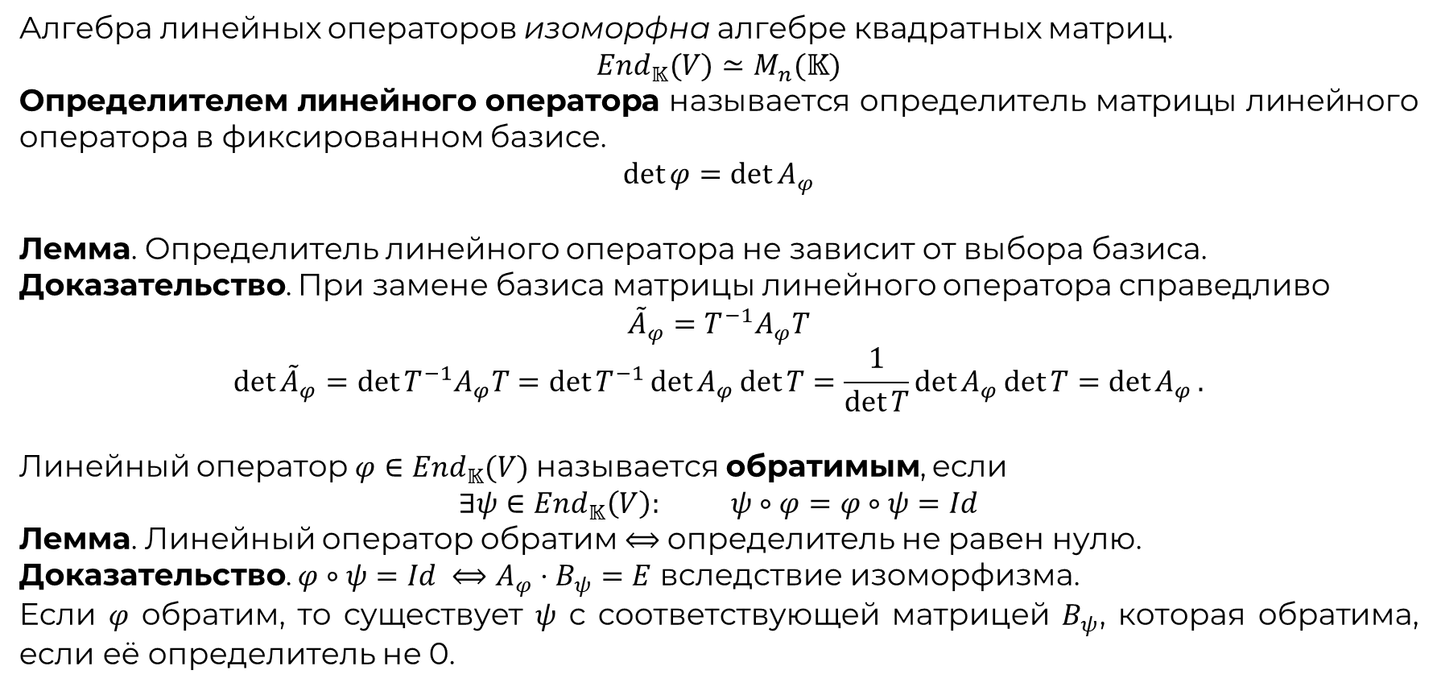
4. Определитель оператора. Инвариантность определителя. Обратимость оператора.
Алгебра линейных операторов изоморфна алгебре квадратных матриц.
$$End_{𝕂}(V)≃M_{n}(𝕂)$$
Определителем линейного оператора называется определитель матрицы линейного оператора в фиксированном базисе.
$$\det{φ}=\det{A_{φ}}$$
Лемма. Определитель линейного оператора не зависит от выбора базиса.
Доказательство. При замене базиса матрицы линейного оператора справедливо
$${\tilde{A}}_{φ}=T^{−1}A_{φ}T$$
$$\det{{\tilde{A}}_{φ}}=\det{T^{−1}A_{φ}T}=\det{T^{−1}}\det{A_{φ}}\det{T}=\frac{1}{\det{T}}\det{A_{φ}}\det{T}=\det{A_{φ}}.$$
Линейный оператор $φ∈End_{𝕂}(V)$называется обратимым, если
$$∃ψ∈End_{𝕂}\left(V\right): ψ∘φ=φ∘ψ=Id$$
Лемма. Линейный оператор обратим ⟺ определитель не равен нулю.
Доказательство. $φ∘ψ=Id ⟺A_{φ}⋅B_{ψ}=E$ вследствие изоморфизма.
Если $φ$ обратим, то существует $ψ$ c соответствующей матрицей $B_{ψ}$, которая обратима, если её определитель не 0.

Slide 8
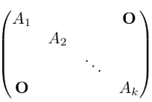
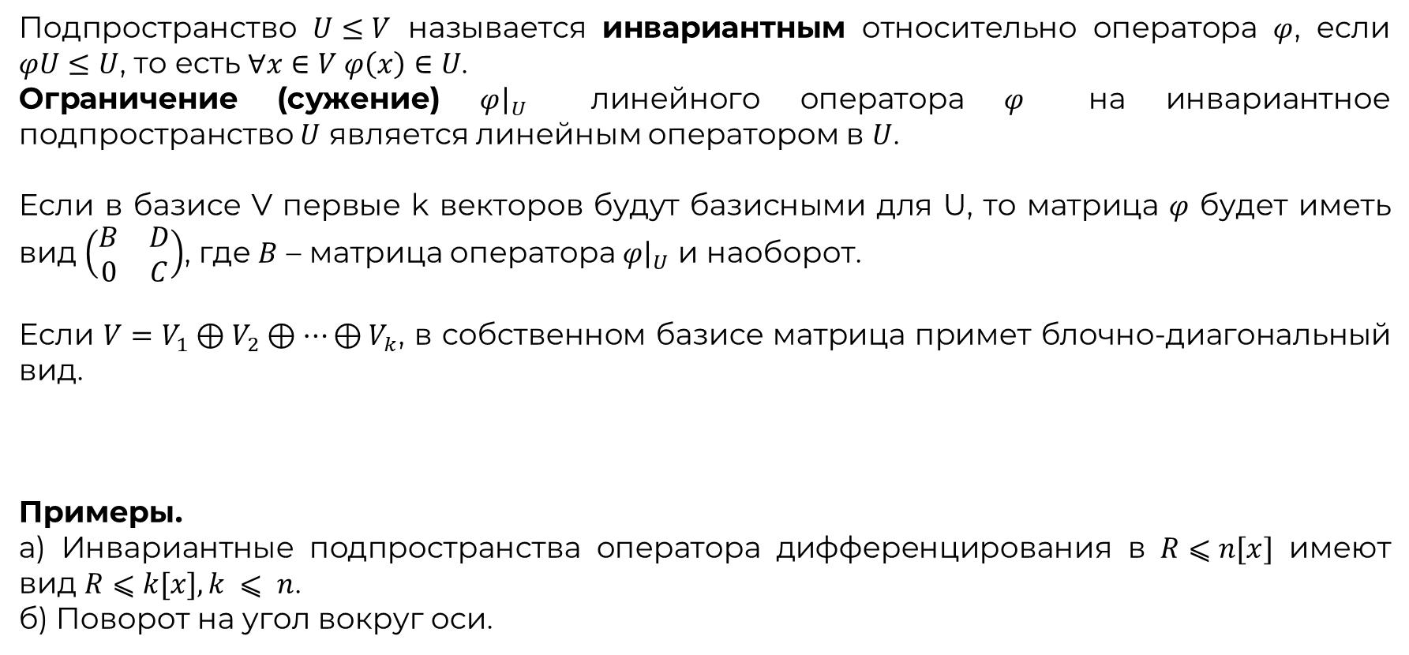
5. Инвариантное подпространство. Матрица оператора в базисе, согласованном с инвариантными подпространствами.
Подпространство $U≤V$ называется инвариантным относительно оператора $φ$, если $φU≤U$, то есть $∀x∈V φ\left(x\right)∈U$.
Ограничение (сужение) $φ{\left.​\right|}_{U}$ линейного оператора $φ$ на инвариантное подпространство $U$ является линейным оператором в $U$.
Если в базисе V первые k векторов будут базисными для U, то матрица $φ$ будет иметь вид $\left(\begin{matrix}B & D \\ 0 & C\end{matrix}\right)$, где $B$ – матрица оператора $φ{\left.​\right|}_{U}$ и наоборот.
Если $V=V_{1}⊕V_{2}⊕…⊕V_{k}$, в собственном базисе матрица примет блочно-диагональный вид.
Примеры.
а) Инвариантные подпространства оператора дифференцирования в $R⩽n[x]$ имеют вид $R⩽k[x], k ⩽ n$.
б) Поворот на угол вокруг оси.

Slide 9
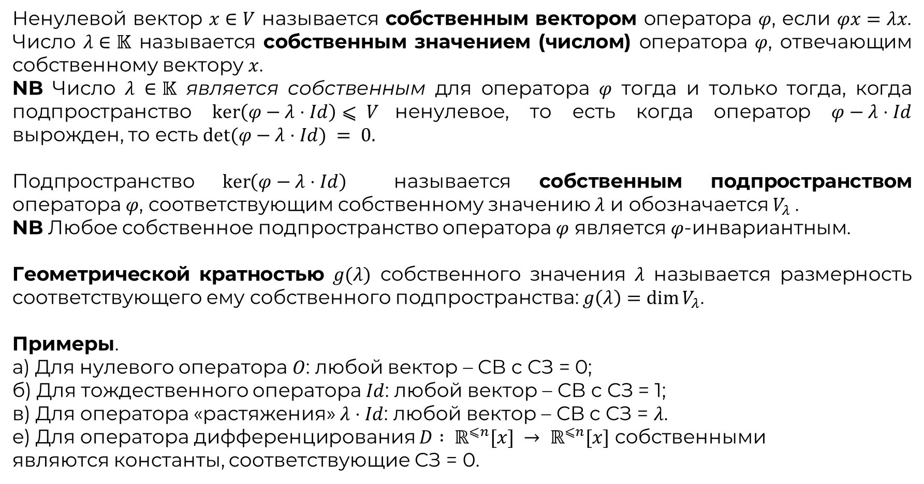
6. Собственные векторы, значения. Собственное подпространство.
Ненулевой вектор $x∈V$ называется собственным вектором оператора $φ$, если $φx=λx$. Число $λ∈𝕂$ называется собственным значением (числом) оператора $φ$, отвечающим собственному вектору $x$.
NB Число $λ ∈𝕂$ является собственным для оператора $φ$ тогда и только тогда, когда подпространство $\ker\left(φ−λ⋅Id\right)⩽ V$ненулевое, то есть когда оператор $φ−λ⋅Id$ вырожден, то есть $det⁡(φ−λ⋅Id) = 0.$
Подпространство $\ker\left(φ−λ⋅Id\right)$ называется собственным подпространством оператора $φ$, соответствующим собственному значению $λ$ и обозначается $V_{λ}$.
NB Любое собственное подпространство оператора $φ$ является $φ$-инвариантным.
Геометрической кратностью $g(λ)$ собственного значения $λ$ называется размерность соответствующего ему собственного подпространства: $g\left(λ\right)=\dim{V_{λ}}$.
Примеры.
а) Для нулевого оператора $O$: любой вектор – СВ с СЗ = 0;
б) Для тождественного оператора $Id$: любой вектор – СВ с СЗ = 1;
в) Для оператора «растяжения» $λ⋅Id$: любой вектор – СВ с СЗ = $λ$.
е) Для оператора дифференцирования $D : ℝ^{⩽n}[x] → ℝ^{⩽n}[x]$ собственными
являются константы, соответствующие СЗ = 0.

Slide 10
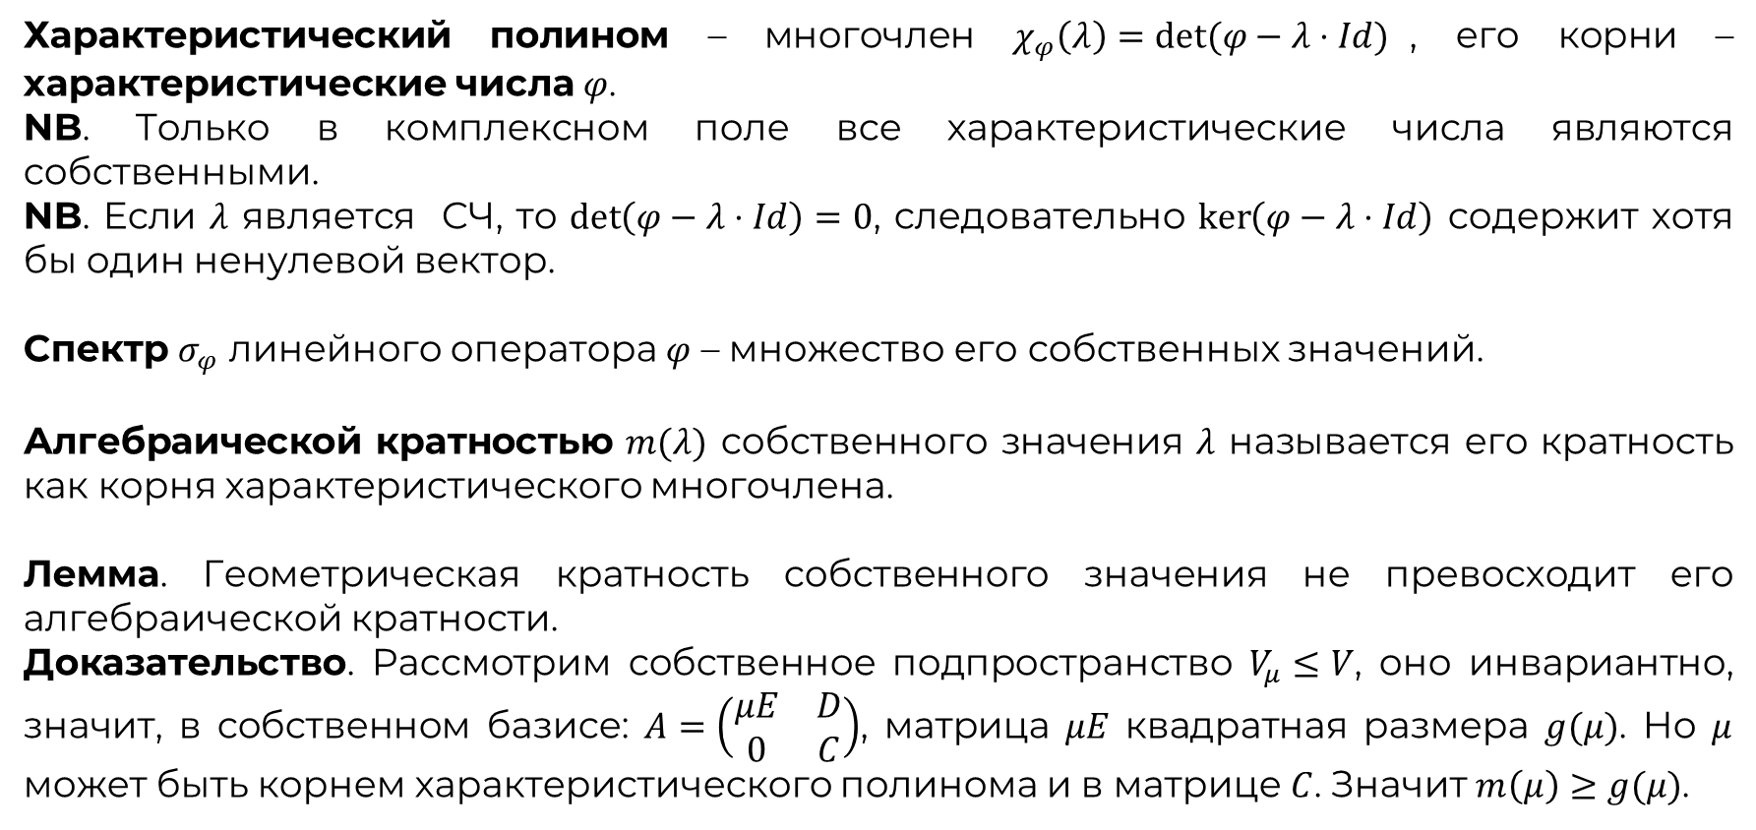
7. Характеристический полином. Спектр оператора.
Характеристический полином – многочлен $χ_{φ}\left(λ\right)=det⁡(φ−λ⋅Id)$, его корни – характеристические числа $φ$.
NB. Только в комплексном поле все характеристические числа являются собственными.
NB. Если $λ$ является СЧ, то $\det\left(φ−λ⋅Id\right)=0$, следовательно $\ker\left(φ−λ⋅Id\right)$ содержит хотя бы один ненулевой вектор.
Спектр $σ_{φ}$ линейного оператора $φ$ – множество его собственных значений.
Алгебраической кратностью $m(λ)$ собственного значения $λ$ называется его кратность как корня характеристического многочлена.
Лемма. Геометрическая кратность собственного значения не превосходит его алгебраической кратности.
Доказательство. Рассмотрим собственное подпространство $V_{μ}≤V$, оно инвариантно, значит, в собственном базисе: $A=\left(\begin{matrix}μE & D \\ 0 & C\end{matrix}\right)$, матрица $μE$ квадратная размера $g(μ)$. Но $μ$ может быть корнем характеристического полинома и в матрице $C$. Значит $m\left(μ\right)≥g(μ)$.

Slide 11
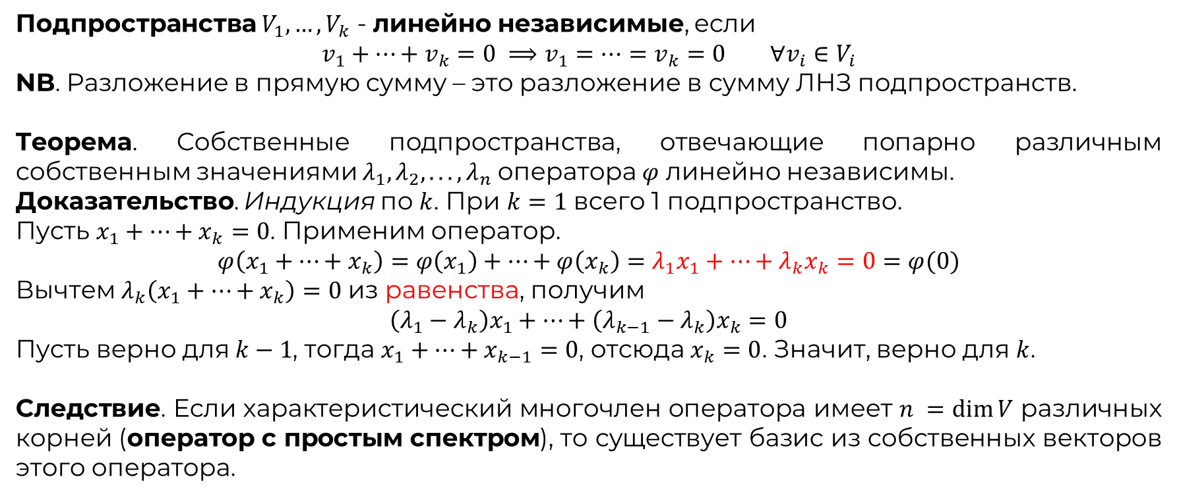
8. Линейная независимость собственных подпространств. Оператор с простым спектром.
Подпространства $V_{1},…,V_{k}$ - линейно независимые, если
$$v_{1}+…+v_{k}=0 ⟹v_{1}=…=v_{k}=0 ∀v_{i}∈V_{i}$$
NB. Разложение в прямую сумму – это разложение в сумму ЛНЗ подпространств.
Теорема. Собственные подпространства, отвечающие попарно различным собственным значениями $λ_{1}, λ_{2}, . . . , λ_{n}$оператора $φ$ линейно независимы.
Доказательство. Индукция по $k$. При $k=1$ всего 1 подпространство.
Пусть $x_{1}+…+x_{k}=0$. Применим оператор.
$$φ\left(x_{1}+…+x_{k}\right)=φ\left(x_{1}\right)+…+φ\left(x_{k}\right)=λ_{1}x_{1}+…+λ_{k}x_{k}=0=φ(0)$$
Вычтем $λ_{k}\left(x_{1}+…+x_{k}\right)=0$ из равенства, получим
$$\left(λ_{1}−λ_{k}\right)x_{1}+…+\left(λ_{k−1}−λ_{k}\right)x_{k}=0$$
Пусть верно для $k−1$, тогда $x_{1}+…+x_{k−1}=0$, отсюда $x_{k}=0$. Значит, верно для $k$.
Следствие. Если характеристический многочлен оператора имеет $n =\dim{V}$ различных корней (оператор с простым спектром), то существует базис из собственных векторов этого оператора.

Slide 12
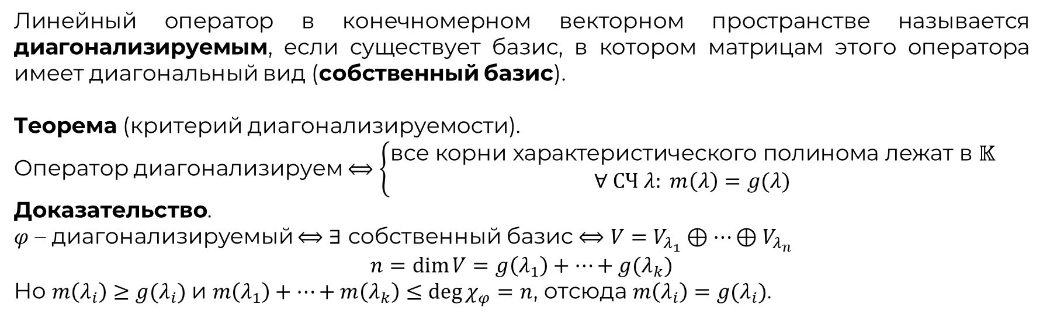
9. Собственный базис и диагонализуемость. Критерий.
Линейный оператор в конечномерном векторном пространстве называется диагонализируемым, если существует базис, в котором матрицам этого оператора имеет диагональный вид (собственный базис).
Теорема (критерий диагонализируемости).
Оператор диагонализируем ⟺ $\left\{\begin{aligned}\text{все корни характеристического полинома лежат в }𝕂 \\ ∀ СЧ λ: m\left(λ\right)=g(λ)\end{aligned}\right.$
Доказательство.
$φ$ – диагонализируемый $⟺∃$ собственный базис $⟺V=V_{λ_{1}}⊕…⊕V_{λ_{n}}$
$$n=\dim{V}=g\left(λ_{1}\right)+…+g(λ_{k})$$
Но $m\left(λ_{i}\right)≥g(λ_{i})$ и $m\left(λ_{1}\right)+…+m\left(λ_{k}\right)≤\deg{χ_{φ}}=n$, отсюда $m\left(λ_{i}\right)=g(λ_{i})$.

Slide 13
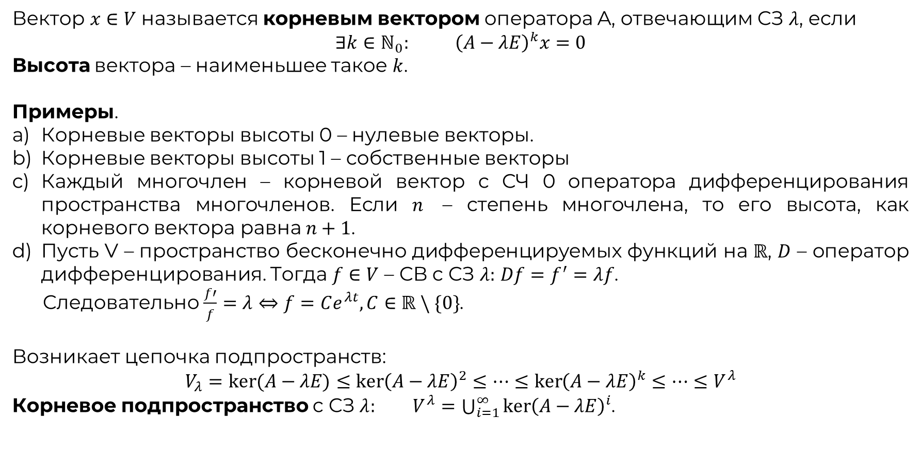
10. Корневые векторы и корневые подпространства. Определения, примеры.
Вектор $x∈V$ называется корневым вектором оператора A, отвечающим СЗ $λ$, если
$$∃k∈ℕ_{0}: {\left(A−λE\right)}^{k}x=0$$
Высота вектора – наименьшее такое $k$.
Примеры.
Корневые векторы высоты 0 – нулевые векторы.
Корневые векторы высоты 1 – собственные векторы
Каждый многочлен – корневой вектор с СЧ 0 оператора дифференцирования пространства многочленов. Если $n$ – степень многочлена, то его высота, как корневого вектора равна $n+1$.
Пусть V – пространство бесконечно дифференцируемых функций на $ℝ$, $D$ – оператор дифференцирования. Тогда $f∈V$ – СВ с СЗ $λ:$ $Df=f^{′}=λf$.
Следовательно $\frac{f′}{f}=λ⇔f=Ce^{λt}, C∈ℝ \backslash \{0\}$.
Возникает цепочка подпространств:
$$V_{λ}=\ker{(A−λE)}≤{\ker\left(A−λE\right)}^{2}≤…≤{\ker\left(A−λE\right)}^{k}≤…≤V^{λ}$$
Корневое подпространство с СЗ $λ: V^{λ}=\bigcup_{i=1}^{∞}{\ker{{\left(A−λE\right)}^{i}}}$.

Slide 14
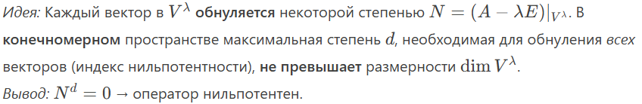
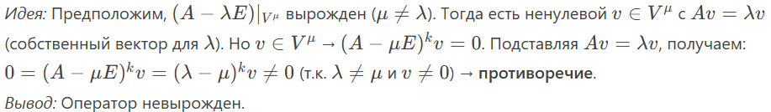
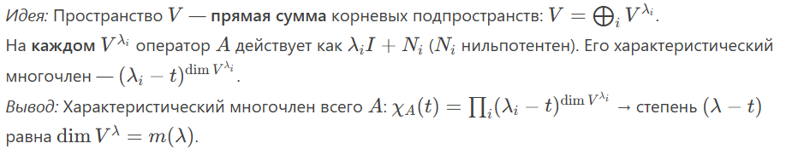
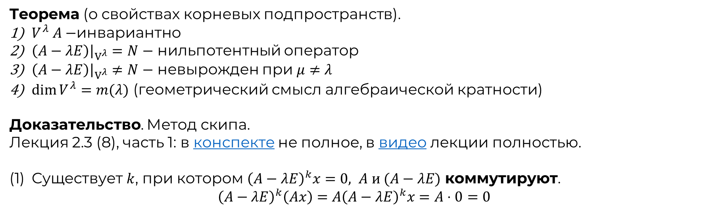
11. Теорема о свойствах корневых подпространств. Следствия.
Теорема (о свойствах корневых подпространств).
$V^{λ} A−$инвариантно
$\left(A−λE\right){\left.​\right|}_{V^{λ}}=N$ $−$ нильпотентный оператор
$\left(A−λE\right){\left.​\right|}_{V^{λ}}≠N$ $−$ невырожден при $μ≠λ$
$\dim{V^{λ}}=m(λ)$ (геометрический смысл алгебраической кратности)
Доказательство. Метод скипа.
Лекция 2.3 (8), часть 1: в конспекте не полное, в видео лекции полностью.
Существует $k$, при котором ${\left(A−λE\right)}^{k}x=0, A и (A−λE)$ коммутируют.
$${\left(A−λE\right)}^{k}\left(Ax\right)=A{\left(A−λE\right)}^{k}x=A⋅0=0$$
2
3
4

Slide 15
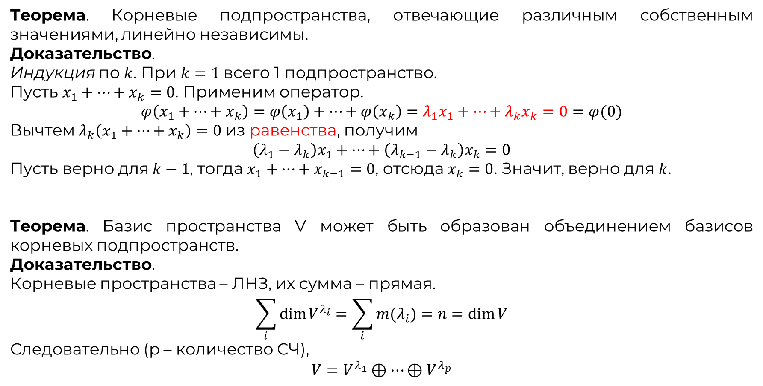
11. Теорема о свойствах корневых подпространств. Следствия.
Теорема. Корневые подпространства, отвечающие различным собственным значениями, линейно независимы.
Доказательство.
Индукция по $k$. При $k=1$ всего 1 подпространство.
Пусть $x_{1}+…+x_{k}=0$. Применим оператор.
$$φ\left(x_{1}+…+x_{k}\right)=φ\left(x_{1}\right)+…+φ\left(x_{k}\right)=λ_{1}x_{1}+…+λ_{k}x_{k}=0=φ(0)$$
Вычтем $λ_{k}\left(x_{1}+…+x_{k}\right)=0$ из равенства, получим
$$\left(λ_{1}−λ_{k}\right)x_{1}+…+\left(λ_{k−1}−λ_{k}\right)x_{k}=0$$
Пусть верно для $k−1$, тогда $x_{1}+…+x_{k−1}=0$, отсюда $x_{k}=0$. Значит, верно для $k$.
Теорема. Базис пространства V может быть образован объединением базисов корневых подпространств.
Доказательство.
Корневые пространства – ЛНЗ, их сумма – прямая.
$$\sum_{i}{\dim{V^{λ_{i}}}}=\sum_{i}{m(λ_{i})}=n=\dim{V}$$
Следовательно (p – количество СЧ),
$$V=V^{λ_{1}}⊕…⊕V^{λ_{p}}$$

Slide 16
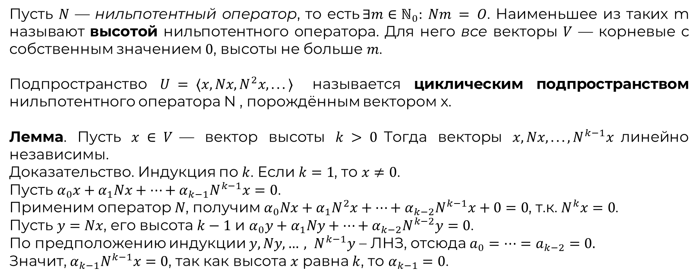
12. Структура нильпотентного оператора. Теорема о структуре нильпотентного оператора.
Пусть $N$ — нильпотентный оператор, то есть$∃m∈ℕ_{0}: Nm = O$. Наименьшее из таких m называют высотой нильпотентного оператора. Для него все векторы $V$ — корневые с собственным значением $0$, высоты не больше $m$.
Подпространство $U = ⟨x,Nx,N^{2}x, . . . ⟩$ называется циклическим подпространством нильпотентного оператора N , порождённым вектором x.
Лемма. Пусть $x ∈ V$— вектор высоты $k > 0$Тогда векторы $x,Nx, . . . ,N^{k−1}x$линейно независимы.
Доказательство. Индукция по $k$. Если $k=1$, то $x≠0$.
Пусть $α_{0}x+α_{1}Nx+…+α_{k−1}N^{k−1}x=0$.
Применим оператор $N$, получим $α_{0}Nx+α_{1}N^{2}x+…+α_{k−2}N^{k−1}x+0=0$, т.к. $N^{k}x=0$.
Пусть $y=Nx$, его высота $k−1$ и $α_{0}y+α_{1}Ny+…+α_{k−2}N^{k−2}y=0$.
По предположению индукции $y, Ny, …, N^{k−1}y$ – ЛНЗ, отсюда $a_{0}=…=a_{k−2}=0.$
Значит, $α_{k−1}N^{k−1}x=0$, так как высота $x$ равна $k$, то $α_{k−1}=0$.

Slide 17
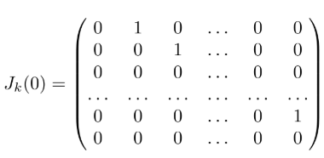
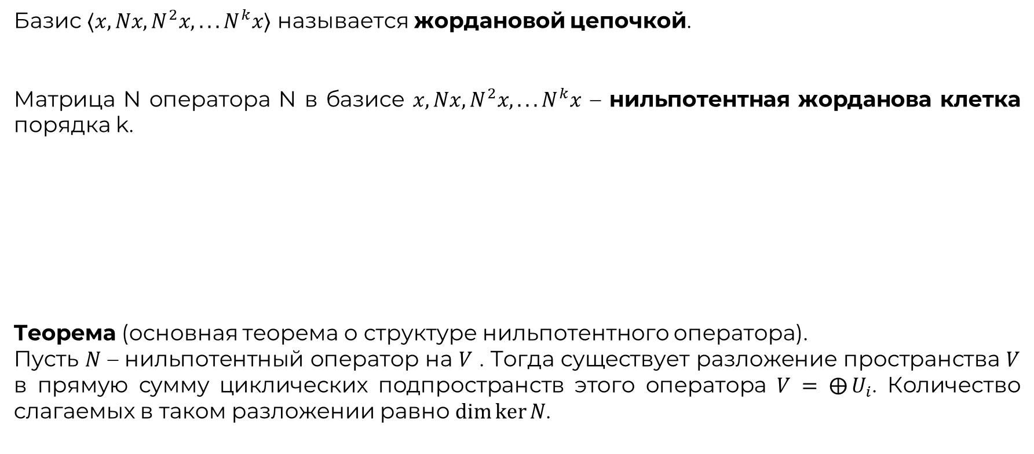
12. Структура нильпотентного оператора. Теорема о структуре нильпотентного оператора.
Базис $⟨x,Nx,N^{2}x, . . . N^{k}x⟩$ называется жордановой цепочкой.
Матрица N оператора N в базисе $x,Nx,N^{2}x, . . . N^{k}x$ – нильпотентная жорданова клетка порядка k.
Теорема (основная теорема о структуре нильпотентного оператора).
Пусть $N$ – нильпотентный оператор на $V$ . Тогда существует разложение пространства $V$ в прямую сумму циклических подпространств этого оператора $V = ⨁{U_{i}}$. Количество слагаемых в таком разложении равно $\dim{\ker{N}}$.

Slide 18
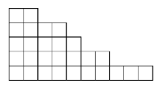
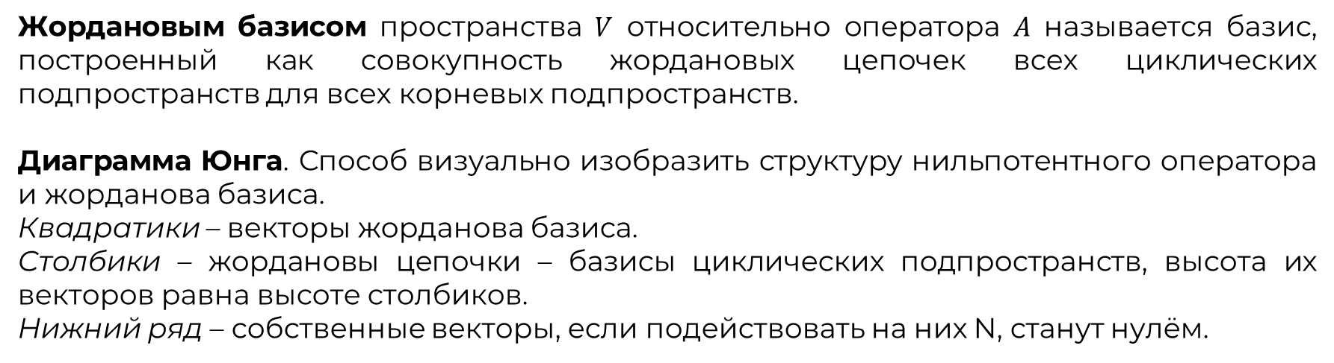
13. Жорданов базис. Структура базиса. Диаграмма Юнга.
Жордановым базисом пространства $V$ относительно оператора $A$ называется базис, построенный как совокупность жордановых цепочек всех циклических подпространств для всех корневых подпространств.
Диаграмма Юнга. Способ визуально изобразить структуру нильпотентного оператора и жорданова базиса.
Квадратики – векторы жорданова базиса.
Столбики – жордановы цепочки – базисы циклических подпространств, высота их векторов равна высоте столбиков.
Нижний ряд – собственные векторы, если подействовать на них N, станут нулём.

Slide 19
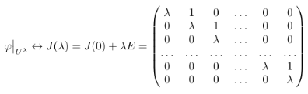


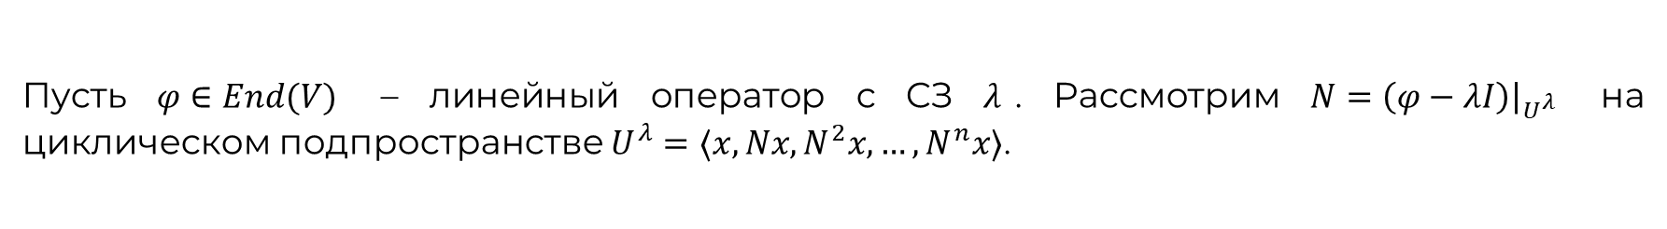
14. Жорданова клетка. Жорданов блок.
Пусть $φ∈End(V)$ – линейный оператор с СЗ $λ$. Рассмотрим $N=\left(φ−λI\right){\left.​\right|}_{U^{λ}}$ на циклическом подпространстве $U^{λ}=⟨x, Nx,N^{2}x,…,N^{n}x⟩$.
Жордановой клеткой называется верхнетреугольная матрица $J(λ) = J(0) + λE$ соответствующая сужению линейного оператора $φ$ на циклическое подпространство, найденная в базисе этого циклического подпространства (жордановой цепочке).
Жордановым блоком, соответствующим собственному числу $λ$ оператора $φ$, называется блочно-диагональная матрица, составленная из жордановых клеток.
Жорданова клетка = столбец диаграммы Юнга.
Жорданов блок = диаграмме Юнга.

Slide 20

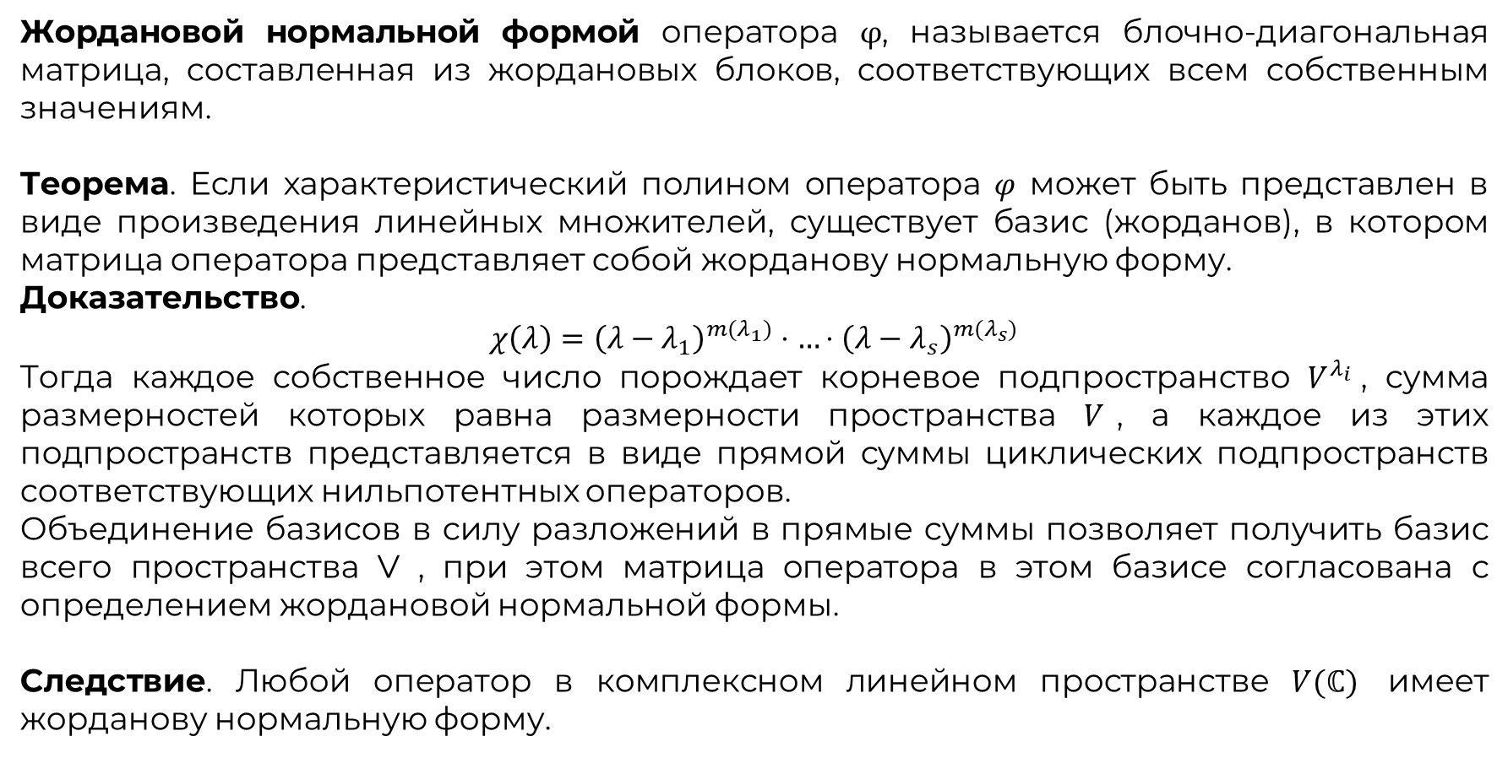
15. Жорданова нормальная форма. Структура ЖНФ.
Жордановой нормальной формой оператора φ, называется блочно-диагональная матрица, составленная из жордановых блоков, соответствующих всем собственным значениям.
Теорема. Если характеристический полином оператора $φ$ может быть представлен в виде произведения линейных множителей, существует базис (жорданов), в котором матрица оператора представляет собой жорданову нормальную форму.
Доказательство.
$$χ\left(λ\right)={\left(λ−λ_{1}\right)}^{m(λ_{1})}⋅…⋅{\left(λ−λ_{s}\right)}^{m(λ_{s})}$$
Тогда каждое собственное число порождает корневое подпространство $V^{λ_{i}}$, сумма размерностей которых равна размерности пространства $V$, а каждое из этих подпространств представляется в виде прямой суммы циклических подпространств соответствующих нильпотентных операторов.
Объединение базисов в силу разложений в прямые суммы позволяет получить базис всего пространства V , при этом матрица оператора в этом базисе согласована с определением жордановой нормальной формы.
Следствие. Любой оператор в комплексном линейном пространстве $V(ℂ)$ имеет жорданову нормальную форму.

Slide 21
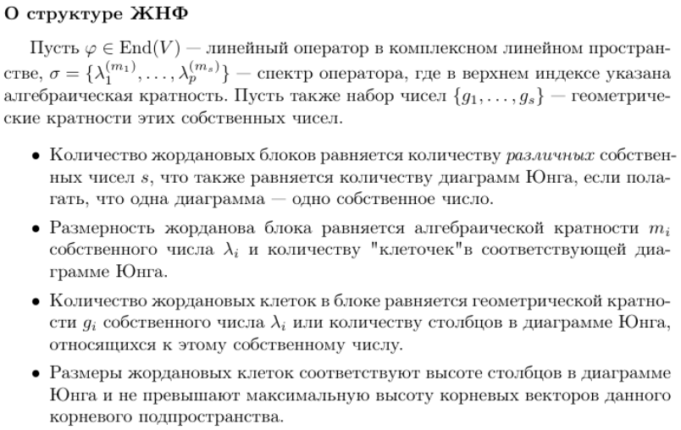
15. Жорданова нормальная форма. Структура ЖНФ.

Slide 22
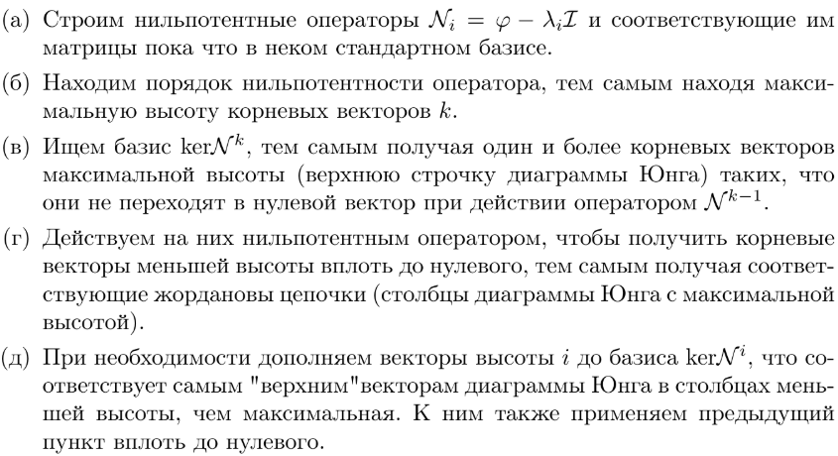
16. Алгоритм построения жорданова базиса.
Путь сверху-вниз.
Находим характеристический полином и спектр оператора.

Slide 23
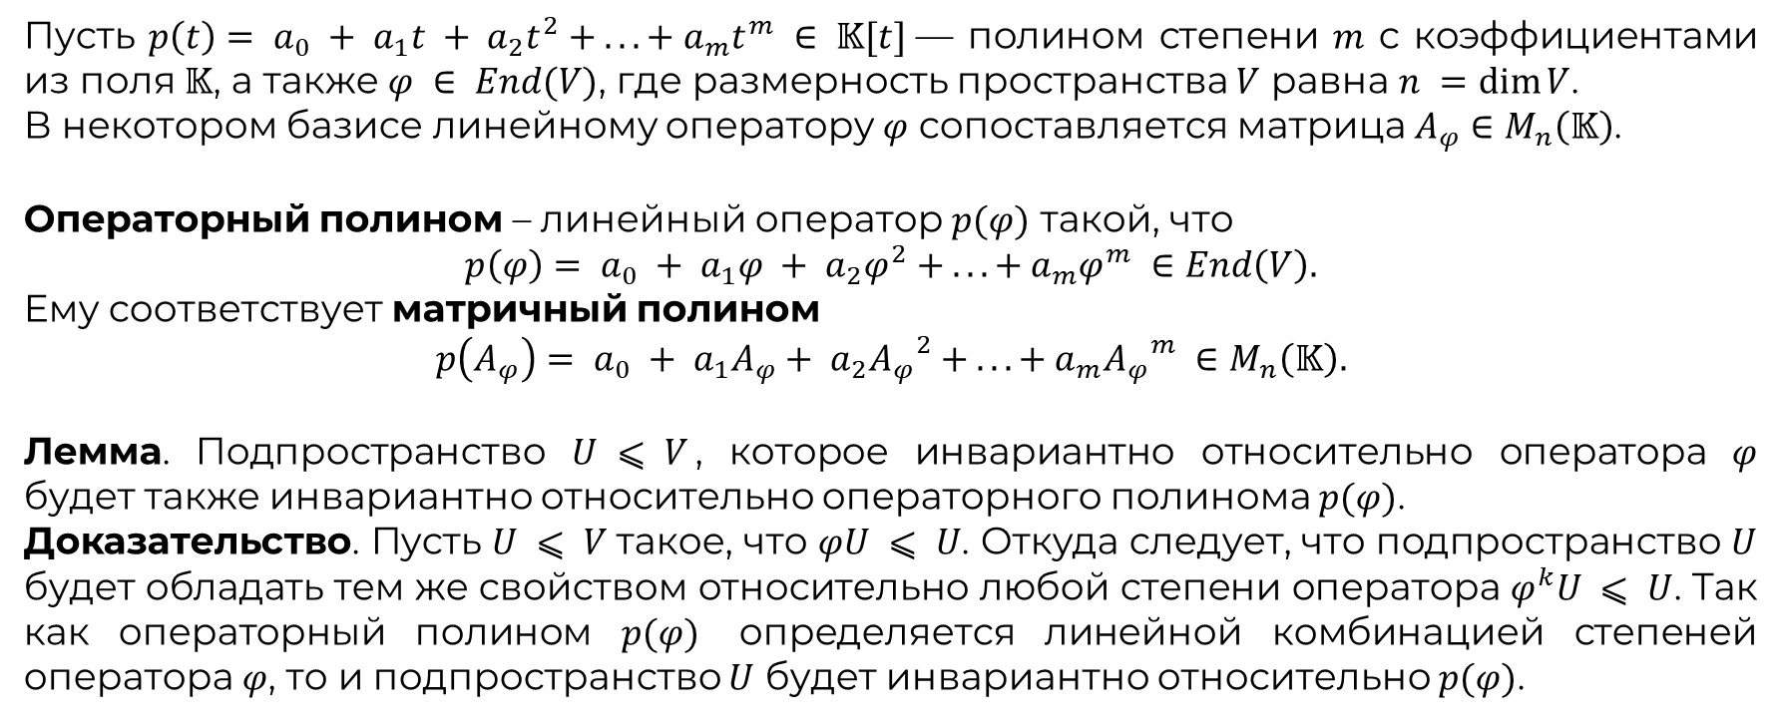
17. Операторные и матричные полиномы. Связь с инвариантностью подпространств.
Пусть $p\left(t\right)= a_{0} + a_{1}t + a_{2}t^{2} + . . . + a_{m}t^{m} ∈ 𝕂[t]$— полином степени $m$ с коэффициентами из поля $𝕂$, а также $φ ∈ End(V)$, где размерность пространства $V$ равна $n =\dim{V}$.
В некотором базисе линейному оператору $φ$ сопоставляется матрица $A_{φ}∈M_{n}\left(𝕂\right)$.
Операторный полином – линейный оператор $p(φ)$ такой, что
$$p\left(φ\right)= a_{0} + a_{1}φ + a_{2}φ^{2} + . . . + a_{m}φ^{m} ∈End\left(V\right).$$
Ему соответствует матричный полином
$$p\left(A_{φ}\right)= a_{0} + a_{1}A_{φ}+ a_{2}{A_{φ}}^{2} + . . . + a_{m}{A_{φ}}^{m} ∈M_{n}\left(𝕂\right).$$
Лемма. Подпространство $U ⩽ V$, которое инвариантно относительно оператора $φ$ будет также инвариантно относительно операторного полинома $p(φ)$.
Доказательство. Пусть $U ⩽ V$такое, что $φU ⩽ U$. Откуда следует, что подпространство $U$ будет обладать тем же свойством относительно любой степени оператора $φ^{k}U ⩽ U$. Так как операторный полином $p(φ)$ определяется линейной комбинацией степеней оператора $φ$, то и подпространство $U$ будет инвариантно относительно $p(φ)$.

Slide 24
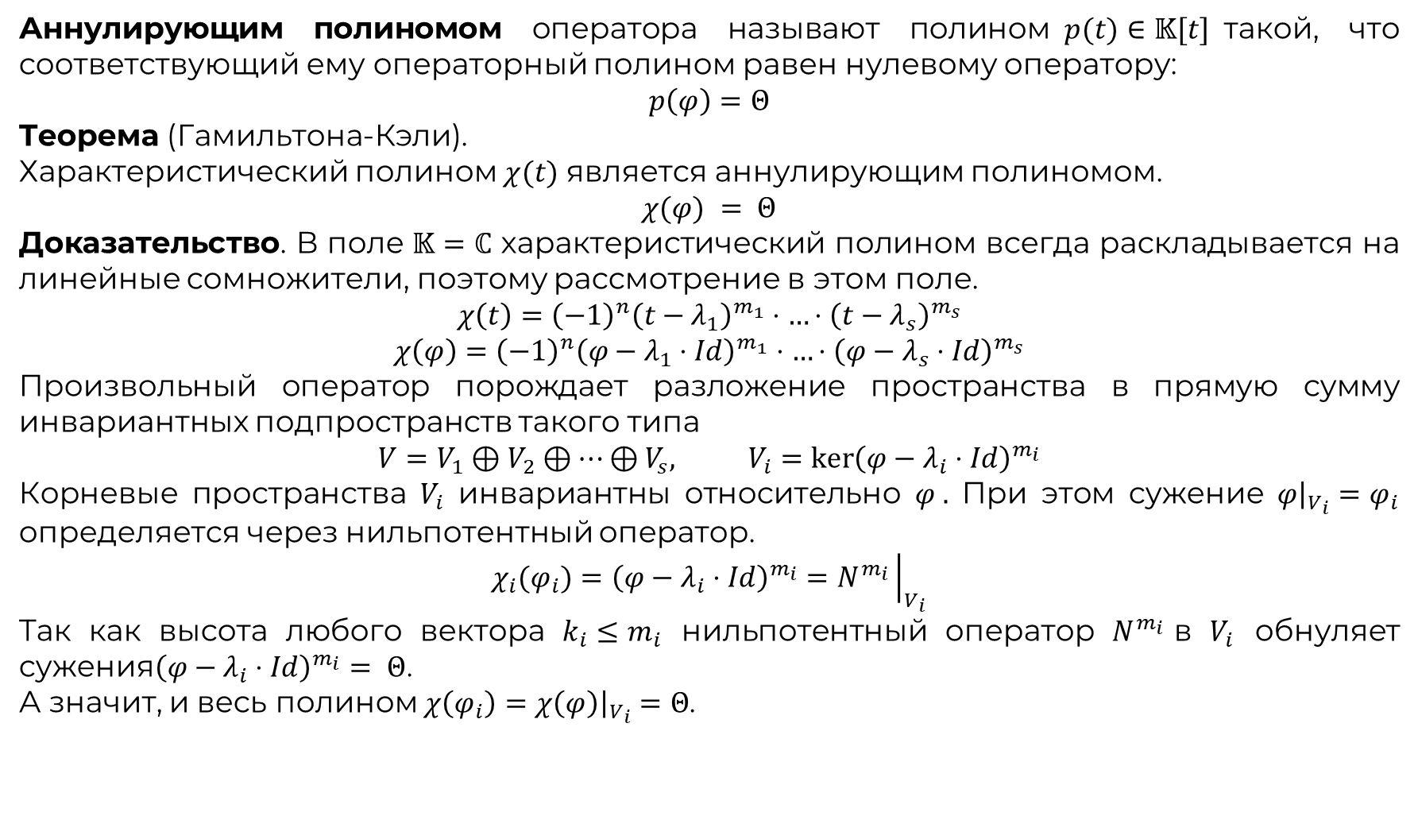
18. Аннулирующий полином. Теорема Гамильтона-Кэли.
Аннулирующим полиномом оператора называют полином$p(t)∈𝕂[t]$такой, что соответствующий ему операторный полином равен нулевому оператору:
$$p\left(φ\right)=Θ$$
Теорема (Гамильтона-Кэли).
Характеристический полином $χ(t)$ является аннулирующим полиномом.
$$χ(φ) = Θ$$
Доказательство. В поле $𝕂=ℂ$ характеристический полином всегда раскладывается на линейные сомножители, поэтому рассмотрение в этом поле.
$$χ\left(t\right)={\left(−1\right)}^{n}{\left(t−λ_{1}\right)}^{m_{1}}⋅…⋅{\left(t−λ_{s}\right)}^{m_{s}}$$
$$χ\left(φ\right)={\left(−1\right)}^{n}{\left(φ−λ_{1}⋅Id\right)}^{m_{1}}⋅…⋅{\left(φ−λ_{s}⋅Id\right)}^{m_{s}}$$
Произвольный оператор порождает разложение пространства в прямую сумму инвариантных подпространств такого типа
$$V=V_{1}⊕V_{2}⊕…⊕V_{s}, V_{i}={\ker\left(φ−λ_{i}⋅Id\right)}^{m_{i}}$$
Корневые пространства $V_{i}$ инвариантны относительно $φ .$ При этом сужение $φ{\left.​\right|}_{V_{i}}=φ_{i}$ определяется через нильпотентный оператор.
$$χ_{i}(φ_{i})={\left(φ−λ_{i}⋅Id\right)}^{m_{i}}=N^{m_{i}}{\left.​\right|}_{V_{i}}$$
Так как высота любого вектора $k_{i}≤m_{i}$ нильпотентный оператор $N^{m_{i}}$в $V_{i}$ обнуляет сужения${\left(φ−λ_{i}⋅Id\right)}^{m_{i}}= Θ$.
А значит, и весь полином $χ\left(φ_{i}\right)=χ\left(φ\right){\left.​\right|}_{V_{i}}=Θ$.

Slide 25
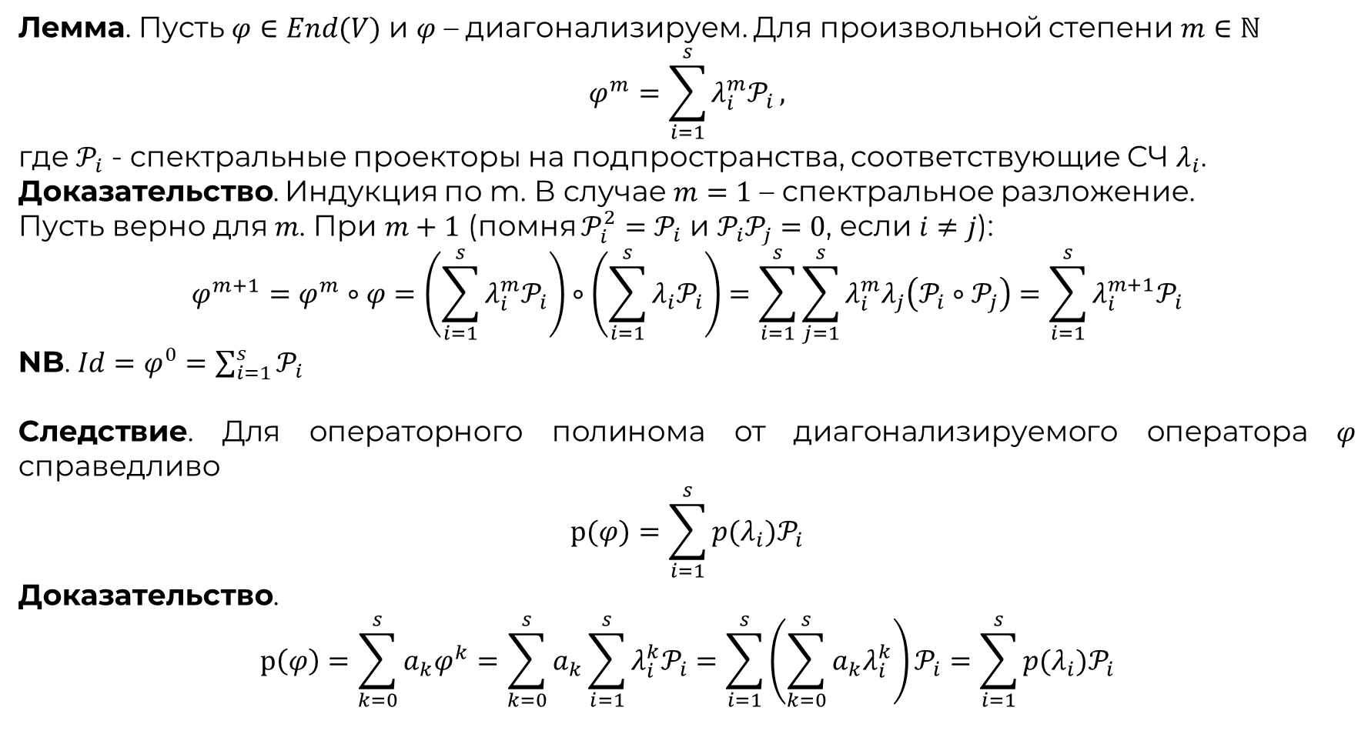
19. Функциональное исчисление диагонализируемых операторов.
Лемма. Пусть $φ∈End(V)$ и $φ$ – диагонализируем. Для произвольной степени $m∈ℕ$
$$φ^{m}=\sum_{i=1}^{s}{λ_{i}^{m}𝒫_{i}},$$
где $𝒫_{i}$ - спектральные проекторы на подпространства, соответствующие СЧ $λ_{i}$.
Доказательство. Индукция по m. В случае $m=1$ – спектральное разложение.
Пусть верно для $m$. При $m+1$ (помня $𝒫_{i}^{2}=𝒫_{i}$ и $𝒫_{i}𝒫_{j}=0$, если $i≠j$):
$$φ^{m+1}=φ^{m}∘φ=\left(\sum_{i=1}^{s}{λ_{i}^{m}𝒫_{i}}\right)∘\left(\sum_{i=1}^{s}{λ_{i}𝒫_{i}}\right)=\sum_{i=1}^{s}{\sum_{j=1}^{s}{λ_{i}^{m}λ_{j}\left(𝒫_{i}∘𝒫_{j}\right)}}=\sum_{i=1}^{s}{λ_{i}^{m+1}𝒫_{i}}$$
NB. $Id=φ^{0}=\sum_{i=1}^{s}{𝒫_{i}}$
Следствие. Для операторного полинома от диагонализируемого оператора $φ$ справедливо
$$p(φ)=\sum_{i=1}^{s}{p(λ_{i})𝒫_{i}}$$
Доказательство.
$$p\left(φ\right)=\sum_{k=0}^{s}{a_{k}φ^{k}}=\sum_{k=0}^{s}{a_{k}\sum_{i=1}^{s}{λ_{i}^{k}𝒫_{i}}}=\sum_{i=1}^{s}{\left(\sum_{k=0}^{s}{a_{k}λ_{i}^{k}}\right)𝒫_{i}}=\sum_{i=1}^{s}{p(λ_{i})𝒫_{i}}$$

Slide 26
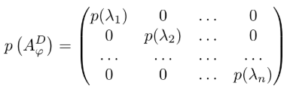
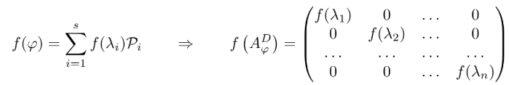
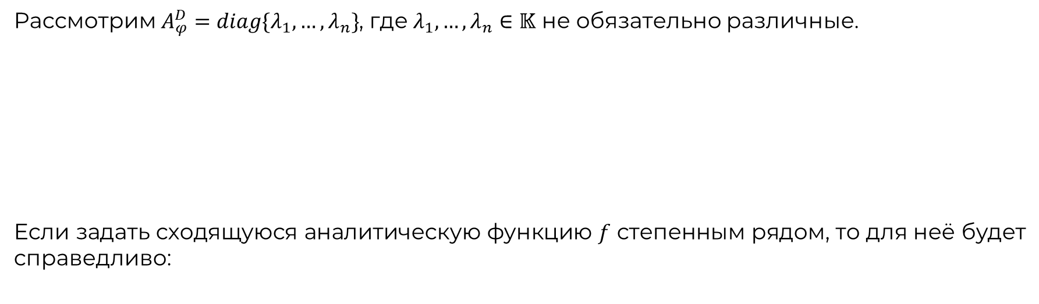
19. Функциональное исчисление диагонализируемых операторов.
Рассмотрим $A_{φ}^{D}=diag\{λ_{1},…,λ_{n}\}$, где $λ_{1},…,λ_{n}∈𝕂$ не обязательно различные.
Если задать сходящуюся аналитическую функцию $f$ степенным рядом, то для неё будет справедливо:

Slide 27
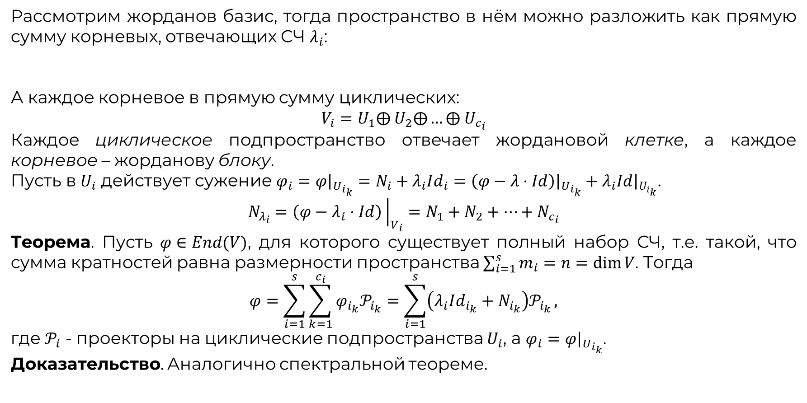
20. Функциональное исчисление ЖНФ.
Рассмотрим жорданов базис, тогда пространство в нём можно разложить как прямую сумму корневых, отвечающих СЧ $λ_{i}$:
А каждое корневое в прямую сумму циклических:
$$V_{i}=U_{1}⨁{ U}_{2}⨁…⨁{ U}_{c_{i}}$$
Каждое циклическое подпространство отвечает жордановой клетке, а каждое корневое – жорданову блоку.
Пусть в $U_{i}$ действует сужение $φ_{i}=φ{\left.​\right|}_{U_{i_{k}}}=N_{i}+λ_{i}Id_{i}=\left(φ−λ⋅Id\right){\left.​\right|}_{U_{i_{k}}}+λ_{i}Id{\left.​\right|}_{U_{i_{k}}}$.
$$N_{λ_{i}}=\left(φ−λ_{i}⋅Id\right){\left.​\right|}_{V_{i}}=N_{1}+N_{2}+…+N_{c_{i}}$$
Теорема. Пусть $φ∈End(V)$, для которого существует полный набор СЧ, т.е. такой, что сумма кратностей равна размерности пространства $\sum_{i=1}^{s}{m_{i}}=n=\dim{V}$. Тогда
$$φ=\sum_{i=1}^{s}{\sum_{k=1}^{c_{i}}{φ_{i_{k}}𝒫_{i_{k}}}}=\sum_{i=1}^{s}{\left(λ_{i}Id_{i_{k}}+N_{i_{k}}\right)𝒫_{i_{k}}},$$
где $𝒫_{i}$ - проекторы на циклические подпространства $U_{i}$, а $φ_{i}=φ{\left.​\right|}_{U_{i_{k}}}$.
Доказательство. Аналогично спектральной теореме.

Slide 28
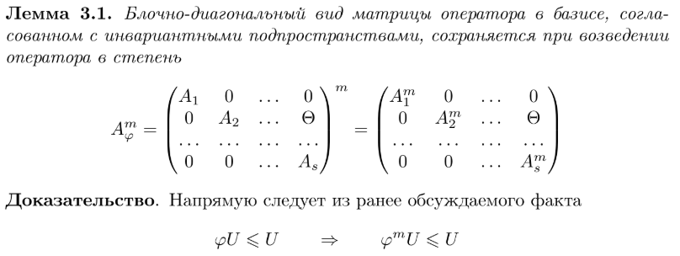
20. Функциональное исчисление ЖНФ.
Оператор в базисе, согласованном с ними, принимает вид блочно-диагональной матрицы, где каждый блок представляет собой жорданову клетку (матрицу сужения оператора на циклическое подпространство), а совокупность жордановых клеток образует жорданов блок. Иными словами, мы в любом случае имеем блочно-диагональную матрицу.

Slide 29
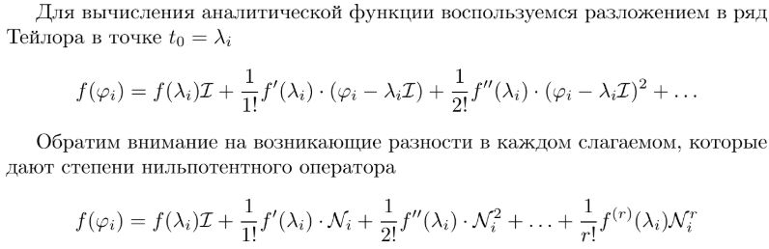
20. Функциональное исчисление ЖНФ.
Из этих утверждений следует, что при рассмотрении аналитических функций от операторов и их жордановых форм достаточно ограничиться построением действия функции на одну жорданову клетку или, что тоже самое, на сужение оператора на циклическое подпространство).

Slide 30
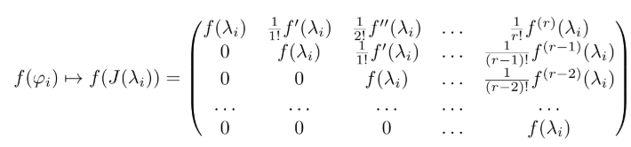
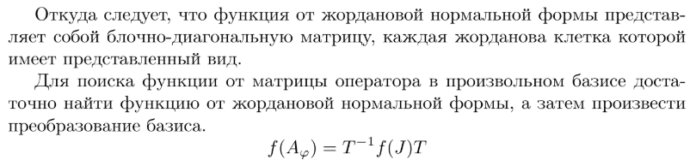
20. Функциональное исчисление ЖНФ.
В жордановом базисе каждая жорданова клетка, соответствующая сужению на циклическое подпространство вычисляется как

Slide 31
3 раздел
1. Метрическое и нормированное пространство. Определения, примеры. Связь.
2. Евклидово пространство. Скалярное произведение. Матрица Грама.
3. Неравенство Шварца. Критерий линейной зависимости.
4. Построение нормированного пространства из евклидова.
5. Ортогональность. Линейная независимость. Теорема Пифагора.
6. Процесс ортогонализации. Свойства относительно норм.
7. Ортогональные (ортонормированные) базисы. Вид скалярного произведения и матрицы Грама.
8. Ортогональность подпространств. Ортогональная сумма подпространств.
9. Ортогональный проектор. Задача о перпендикуляре.
10. Эрмитово сопряженный оператор и его матрица.
11. Самосопряженный и эрмитов оператор. Свойства собственных чисел и собственных векторов.
12. Диагонализируемость эрмитова оператора. Спектральная теорема.
13. Унитарный и ортогональный операторы. Свойства.
14. Определитель унитарного оператора. Матрица унитарного оператора.
15. Спектральные свойства унитарного оператора.
16. Нормальный вид квадратичной формы.
17. Сигнатура и знакоопределенность квадратичной формы.
18. Критерий Сильвестра.
19. Билинейные и квадратичные формы в евклидовом пространстве.
20. Метод Лагранжа диагонализации квадратичных форм.
21. Метод Якоби диагонализации квадратичных форм.
22. Одновременная диагонализация двух квадратичных форм.

Slide 32
Заключение
Авторы
Сакулин Иван Михайлович K3121
Распространяется по лицензии WTFPL
Отказ от ответственности
Автор предоставляет собственные доказательства «как есть», не даёт гарантий их правильности и не несёт ответственности за допущенные ошибки. Мяу =).

